Slide 1
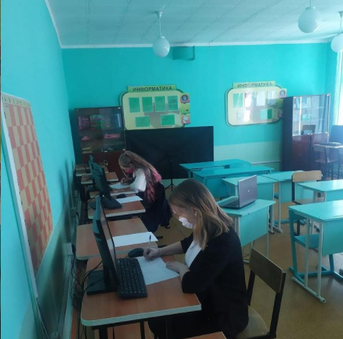
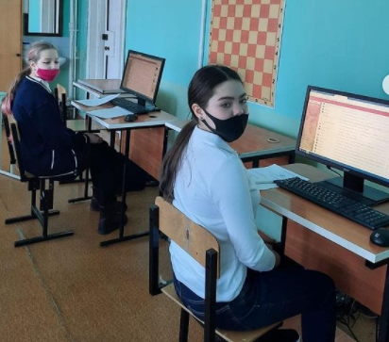
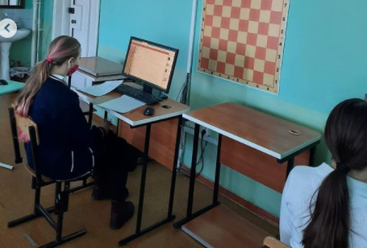
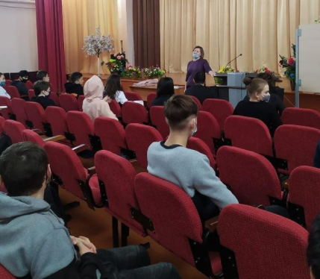
школьная газета
КГУ «СОШ №81» ул. Гапеева 1 Б
«School time»
Выпуск №50
от 09.03.2021 года
10.03.2021 учащиеся 10 В класса Захарова Софья и Негодяева Ольга приняли участие в областной Олимпиаде Bisnes Start.
Школе проходит 2 этап конкурса «Ученик года» - написание эссе. В нем принимают участие: ученица 7 класса «В» класса Пак Дэя и ученица 10 класса «Б» Негодяева Ольга.
12.03.21г. среди учащихся 9-х кл. педагогом-психологом Струниной Е. А. была проведена профилактическая беседа "Правила безопасного поведения детей".

Slide 2
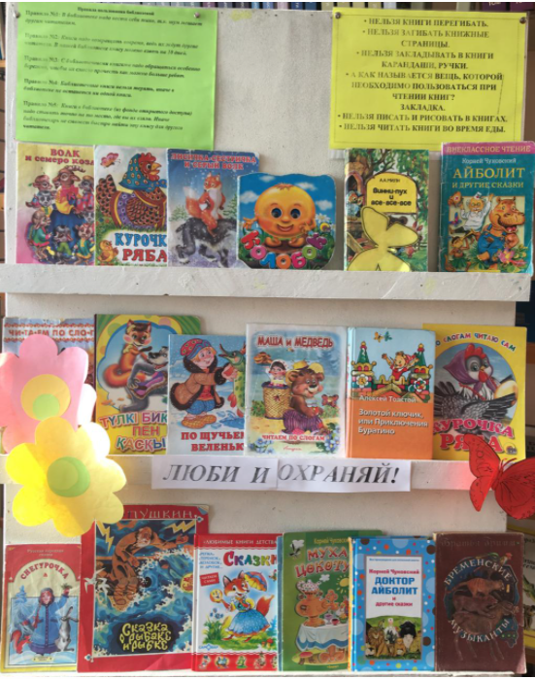
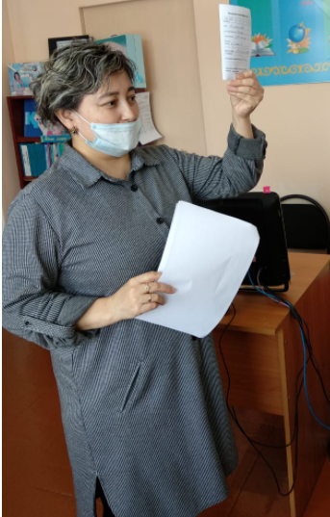
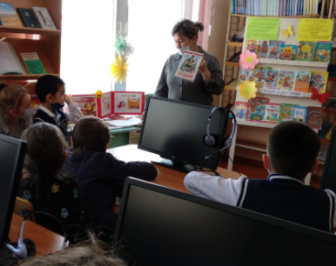
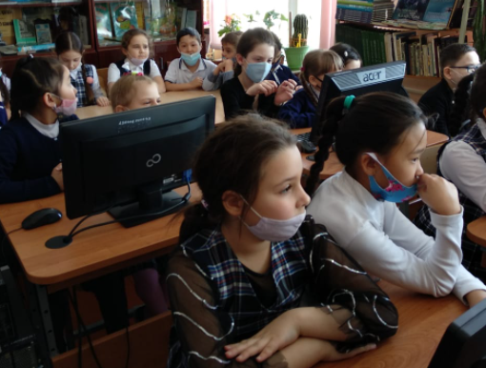
Книжная выставка
В школьной библиотеке 12.03.21 прошел библиотечный урок «Знакомство с библиотекой. Строение книги. Как рождается книга. Из чего сделана книга». Цель урока дать учащимся вторых классов базовое понятия по основам библиотечно-библиографической грамотности-«библиотека», «книжный фонд», «читальный зал». Прививать умение самостоятельно ориентироваться в мире книг-попросить подобрать себе книгу. Ознакомились с «Правилами поведения в библиотеке». Даны понятия об основных элементах книги ( обложка, корешок, титульный лист, предисловие, оглавления, иллюстрация). И самое главное привить любовь к книге, к культурному чтению.
В школьной библиотеке 12.03.21 прошел библиотечный урок «Знакомство с библиотекой. Строение книги. Как рождается книга. Из чего сделана книга». Цель урока дать учащимся вторых классов базовое понятия по основам библиотечно-библиографической грамотности-«библиотека», «книжный фонд», «читальный зал». Прививать умение самостоятельно ориентироваться в мире книг-попросить подобрать себе книгу. Ознакомились с «Правилами поведения в библиотеке». Даны понятия об основных элементах книги ( обложка, корешок, титульный лист, предисловие, оглавления, иллюстрация). И самое главное привить любовь к книге, к культурному чтению.
Ученики 2 в класса посетили библиотеку 12 марта. Они узнали о строении книги, истории ее возникновения и развития. Ребята побывали в читальном зале библиотеки, абонементом отделе, уточнили знания правил пользования библиотекой. Огромное спасибо библиотекарю Галие Сериковне за библиотечный урок. Учитель: Черныш Наталья Петровна.

Slide 3
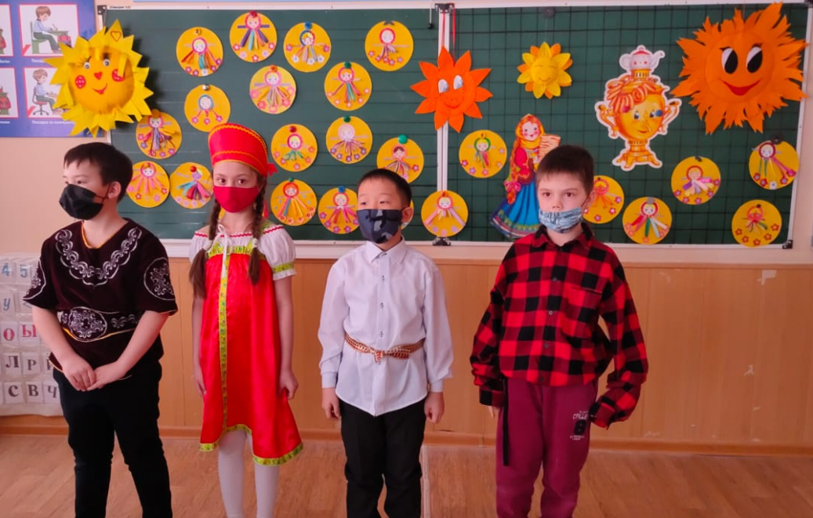
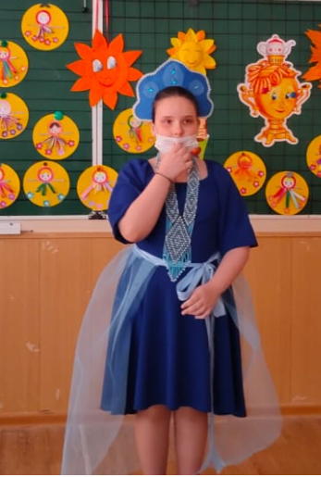
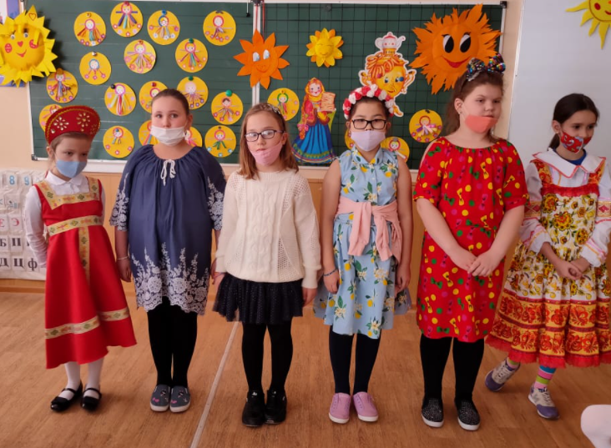
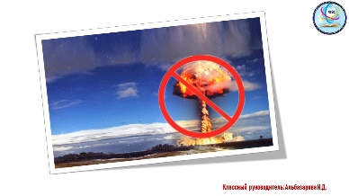
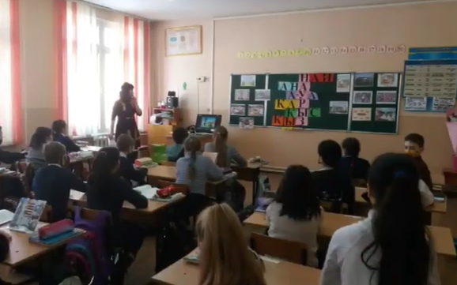
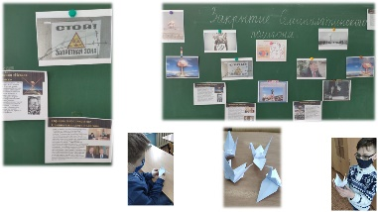
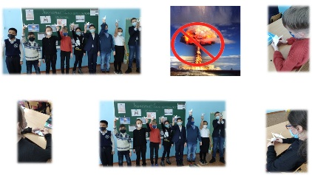
12 марта во 2 "А" классе прошли масленичные посиделки. Душевно ! Все так по- доброму и по -русски !!! Дети рассказали о Широкой Масленице, о веселых народных гуляниях , играх, плясках. Зиму провожали, Весну встречали. Все с удовольствием отведали блинов. Низкий поклон родителям , кто испек блины, кто проготовил костюмы.
Сегодня в 4 "Г" классе классный руководитель Тетерина И. В. совместно с преподавателем казахского языка Кабдиевой Ж. С. провели мероприятие, посвящённое празднованию Наурыза. Ребята говорили о традициях и обычаях, посмотрели мультфильм о встрече Наурыза, познакомились с национальными играми. Поиграли в асики.
В 4 "Б" классе 15 марта прошло внеклассное мероприятие "Закрытие Семипалатинского полигона".Ребята были ознакомлены с информацией по закрытию Семипалатинского полигона.,также узнали о движении НЕВАДА-СЕМИПАЛАТИНСК".По окончанию мероприятия ребята выполняли оригами ,,Бумажный журавлик",в честь памяти людей, пострадавших на ядерном полигоне. Классный руководитель: Альбазарова И.Д.

Slide 4
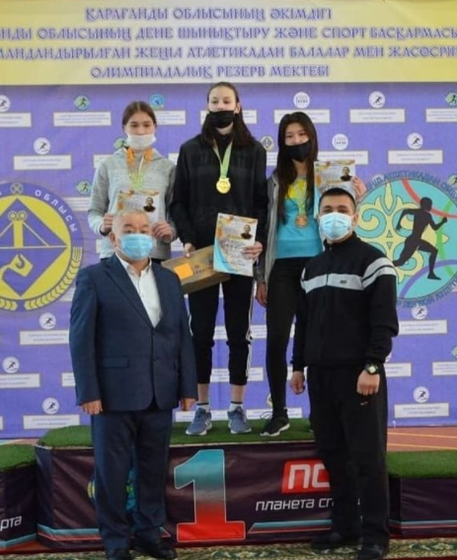
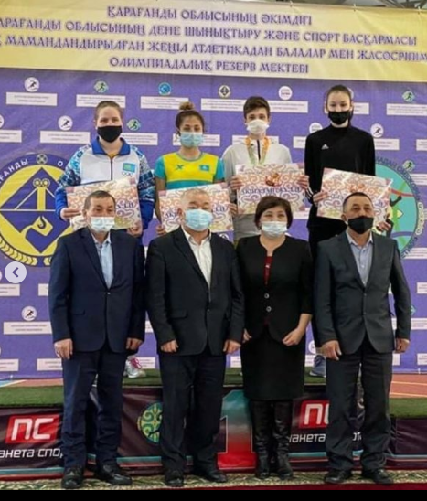
12-13 марта 2021 года в г.Караганде состоялся Открытый Республиканский турнир по лёгкой атлетике, посвящённый памяти Героя Советского Союза Казыбека Нуржанова. Ученица 8"В" класса Малюгина Арина заняла l место в прыжке в высоту, с результатом 1м56см. Поздравляем с победой и желаем дальнейших спортивных достижений.

Slide 5
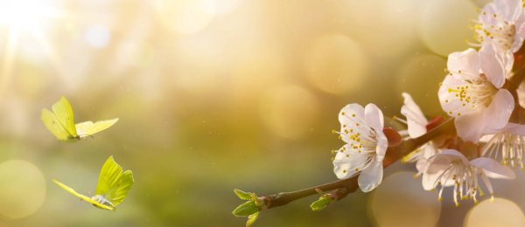
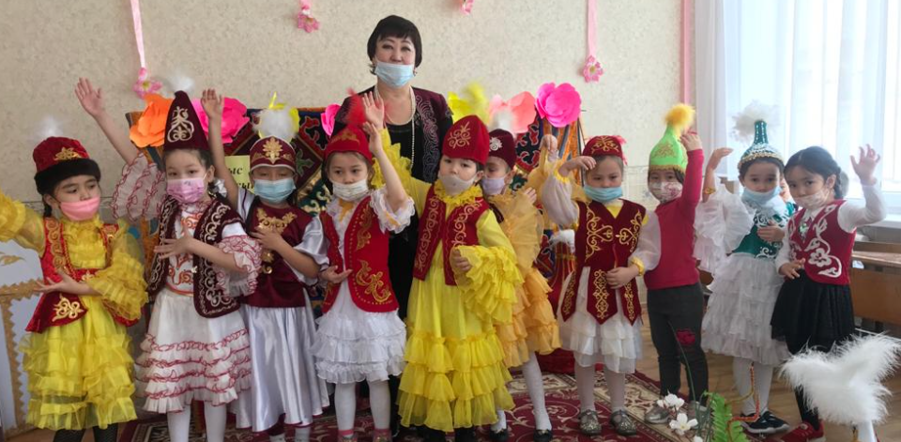
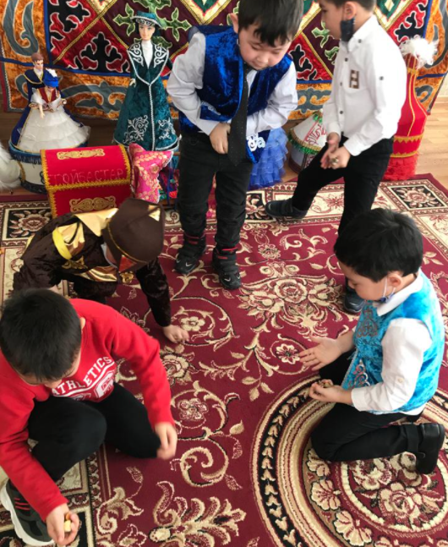
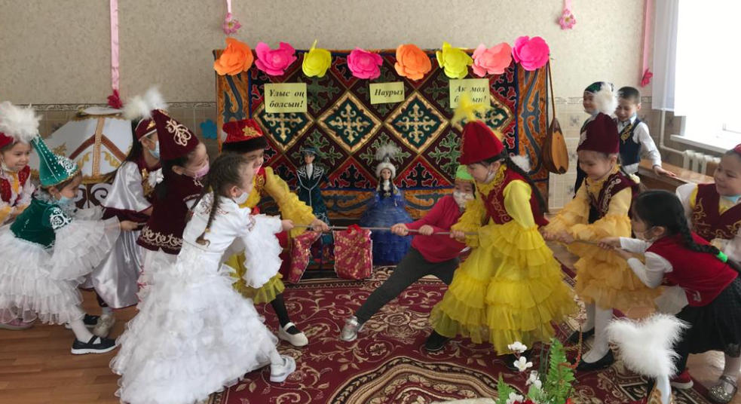
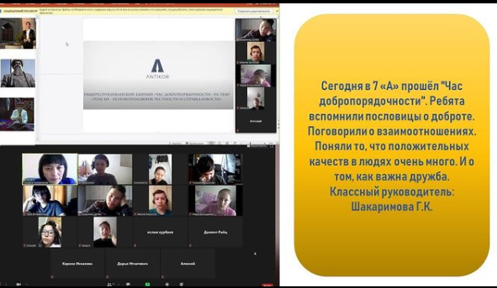
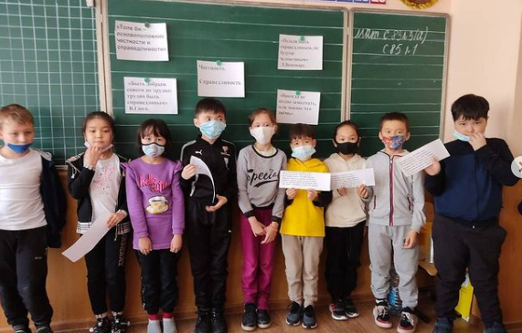
ЖББМ №81 орта мектебінің мектепалды даярлық тобында Абильдина Р.М жетекшілігімен Наурыз мерекесіне арналған іс шара өткізілді.
Мектептің Қамқоршылық Кеңесінің мүшесі Рахимова Орын Акашевна мектеп ұжымын, ата- аналарды, оқушыларды келе жатқан Әз Наурыз мерекесімен құттықтайды! Көктемнің шуақты мейрамы үйлеріңізге ырыс- береке, денсаулық мен бақыт әкелсін! Мерейлеріңіз үстем болып, сый- құрметтеріңіз арта берсін! Дорогие Учителя, Учащиеся и Родители! Родительский комитет совместно с Попечительским советом школы Поздравляют Вас с Наступающим Весенним Праздником "Наурыз"! Желают Вам и Вашим семьям Здоровья, Мира, Добра, Тепла и Благополучия!
17 марта во 2 классе «Ж» прошел « Час Добропорядочности» . Данное мероприятие проведено с целью привития детям принципов добропорядочности, честности и справедливости. На уроке ребята познакомились со сказкой «Честный мальчик». В групповой работе ученики провели мозговой штурм - определяли ассоциации к словам «Правда» и «Справедливость»; находили синонимы к этим понятиям; составляли в группах «Правила честности»; подбирали нужные пословицы.

Slide 6
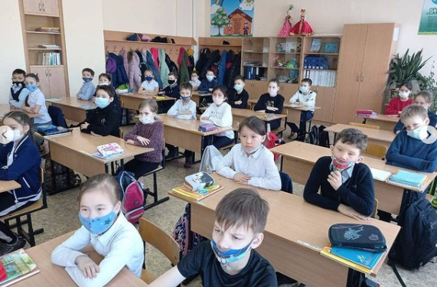
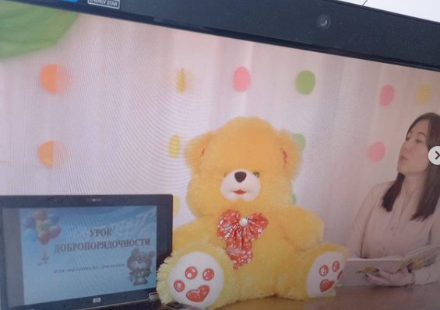
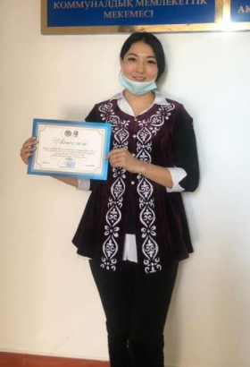
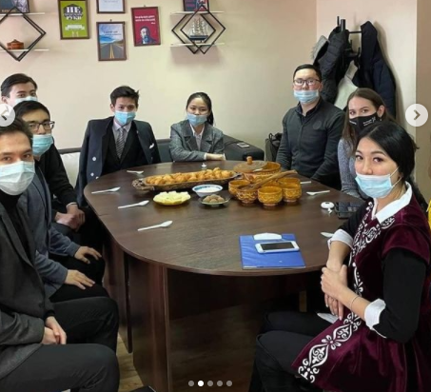
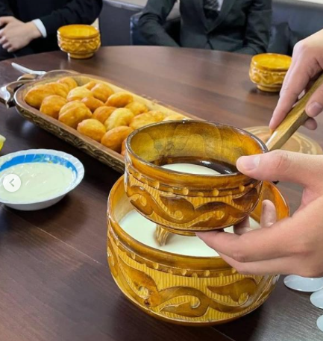
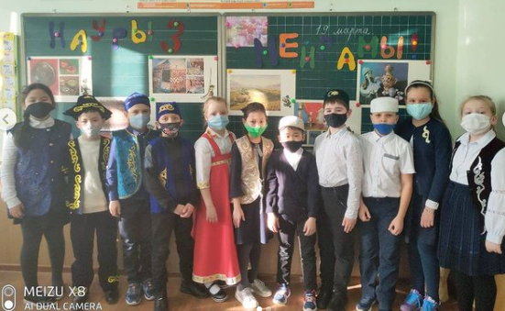
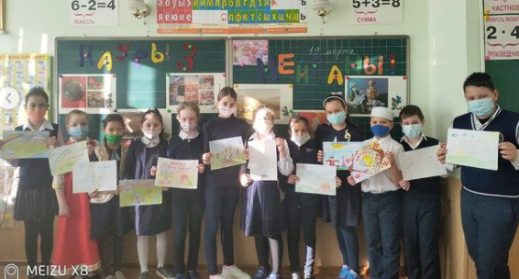
17.03 в 3" А " классе прошёл кл.час "Добропорядочность и мы".Ребята расширили свои знания, ответили на вопросы: Что такое добропорядочность?Как поступать человеку, чтоб не было стыдно за свои действия?
В группах составили пословицы о доброте и объяснили их значение. Посмотрели отрывок из мультфильма и сделали вывод о том, как дарить добро и радость.Поиграли в игру: "От чистого сердца"Кл.рук Авдеева Н.М.
В рамках празднования Наурыз 18 марта в Отделе внутренней политики акимата города Караганды, в рамках «Дня национальной кухни» прошёло заседание клуба единства «Я Казахстанец» где приняли участие представители молодёжного маслихата, учитель истории школы ОШ №81 Назым Серикболовна.
19.03.2021 года, в 3«Г» классе, прошел классный час посвященный празднованию Наурыза. Дети пришли в национальных костюмах, принесли рисунки о Наурызе. Беседа о празднике получилась очень познавательной. В ходе мероприятия дети также повторили ПДД, ППБ и правила поведения на весенних каникулах. Учитель: Сидоренко Е.И.

